Slide 1


La santé des enfants et des jeunes : éléments-clés et inégalités sociales et territoriales de santé
Rencontre régionale sur les CPS _ 10 octobre 2025
Catherine Embersin-Kyprianou, Bobette Matulonga
1

Slide 2
Des inégalités sociales et territoriales…
Des inégalités sociales et territoriales qui se traduisent en inégalités sociales de santé

Slide 3
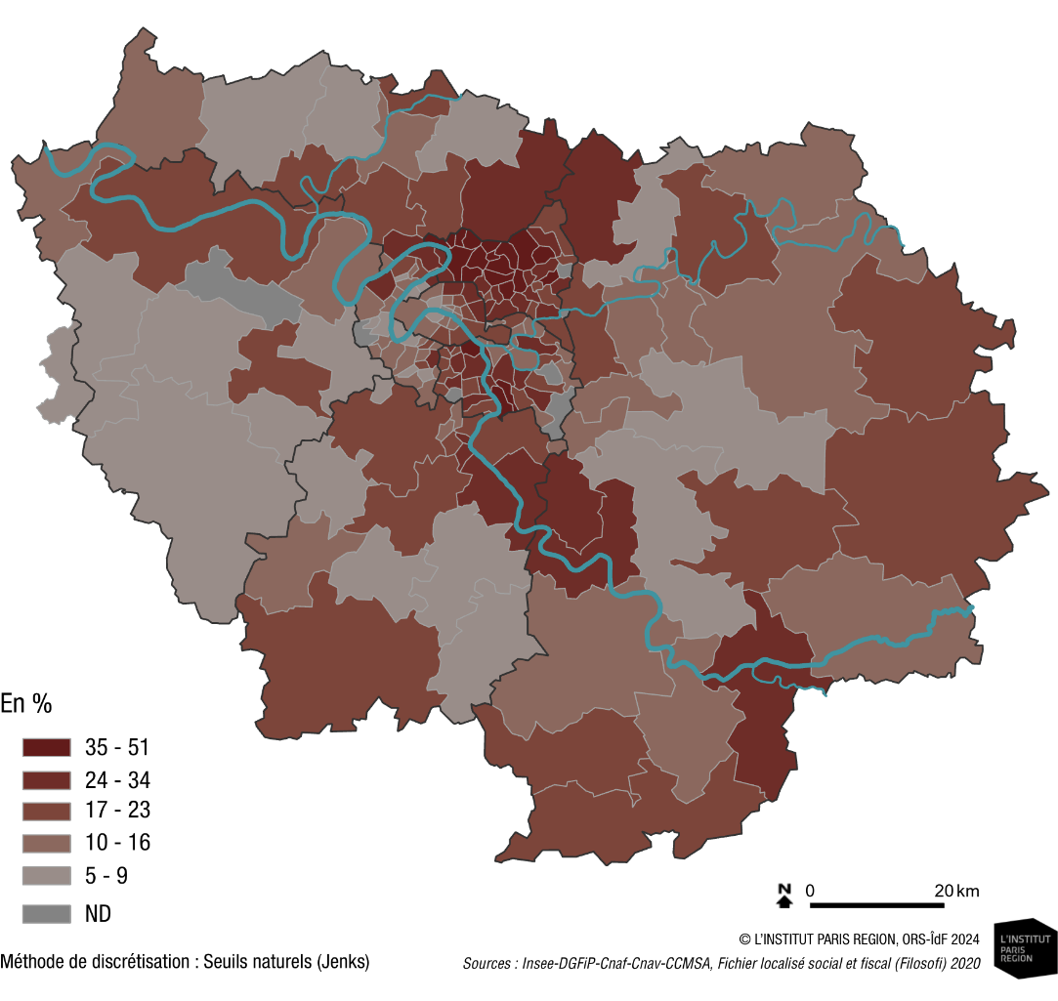
Pauvreté des enfants : de fortes disparités territoriales
Taux de pauvreté chez les 0-14 ans en 2020
21% des enfants franciliens vivent sous le seuil de pauvreté
Disparités territoriales : 36% en SSD, 14%
Une pauvreté territoriale qui concerne le revenu mais aussi la disponibilité d’équipements, de places en crèches, etc.
Notes:
21 % des enfants franciliens vivent en situation de pauvreté ;
Des fortes disparités territoriales sont observées : jusqu’à 33 % d’enfants vivant sous le seuil de pauvreté dans certains départements ;
Pour les enfants, la pauvreté territoriale concerne le revenu des ménages mais aussi la disponibilité d’équipements, le type de zone d’éducation où ils sont scolarisés, etc.
la proportion des mères en situation de très grande précarité reste plus importante et tend à augmenter dans la région. Par exemple 4,5 % bénéficient de l’aide médicale de l’état (AME) vs 2,1 % de moyenne nationale.

Slide 4
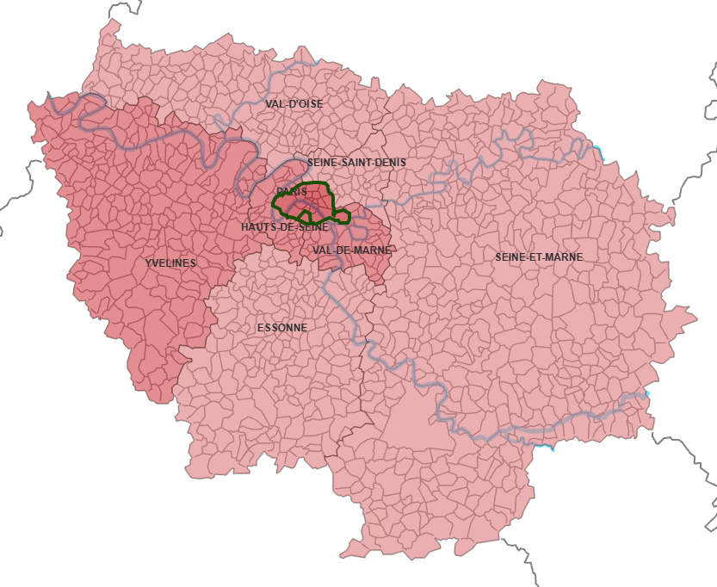
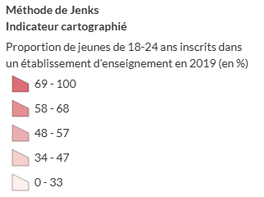
Des disparités départementales en termes de scolarisation des jeunes
Taux de scolarisation à 18-24 ans (en %)
Source : Insee 2019
Notes:
Plus de 2 millions de jeunes de 12-5 ans en Île-de-France, soit 18% de la population totale
NEET : Not in Education, employment or training

Slide 5
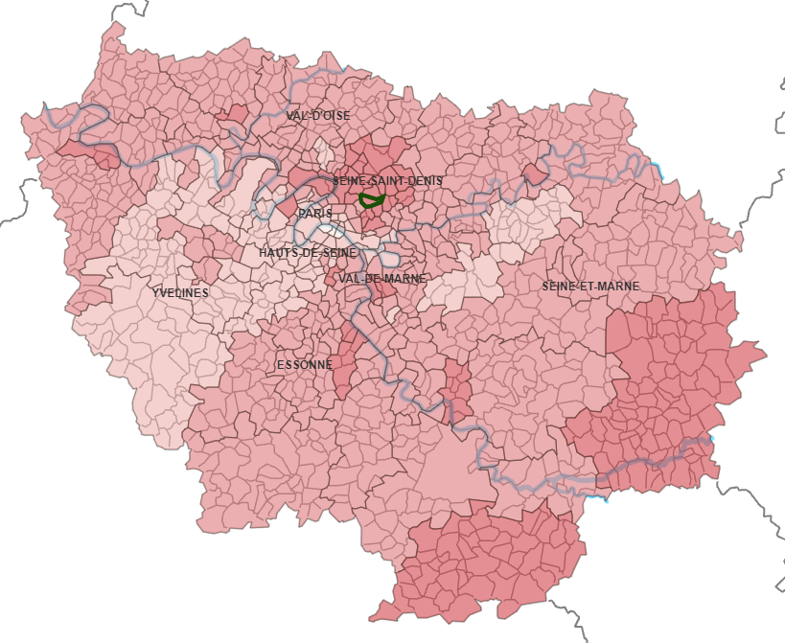
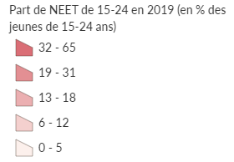

Des disparités infra-départementales, l’exemple des NEET
% jeunes NEET de 15-24 ans, dans les cantons d’Île-de-France, 2019 (en % des 15-24 ans)
Source : Insee, recensement 2019
NEET : Neither in Education, employment or training
Notes:
NEET : Not in Education, employment or training
Disparités infra-départementales : Proportions les plus élevées à l’Est de la Seine-et-Marne, dans toute la Seine-Saint-Denis et surtout dans les cantons du nord-ouest. Dans le Val d’Oise, à l’est ainsi que Cergy. En Essonne, certains cantons (Viry-Chatillon) et Ris-Orangis, Fleury-Mérogis, Bandoufle.

Slide 6
De fortes différences de perception de sa santé selon le niveau de diplôme
Perception de sa santé chez les jeunes de 15-25 ans, 2016 (%)
Île-de-France
Santé perçue comme excellente / très bonne : 55% des plus diplômés vs 48% des moins diplômés (IDF, Baromètre SpF 2016).
Santé perçue comme mauvaise / médiocre : 2,6% des plus diplômés vs 6,2% des moins diplômés (p<0.02)
Source : Baromètre santé 2016, Santé publique France, exploitation ORS Île-de-France
Afin de pallier la forte corrélation entre l’âge et le niveau de diplôme, un indicateur croisant le niveau de diplôme avec l’âge a été défini : en catégorie « inférieure » ont été classées les < 18 ans sans diplôme, les 18-20 ans de niveau < bac, et les 21-25 ans de niveau <= bac.
Les personnes restantes ont été classées en catégorie « supérieure ».
Notes:
EnClass 2018 : en IDF, 25 collèges ont participé. En France, 308 collèges.
1233 élèves en IDF et 14 798 élèves en France.

Slide 7
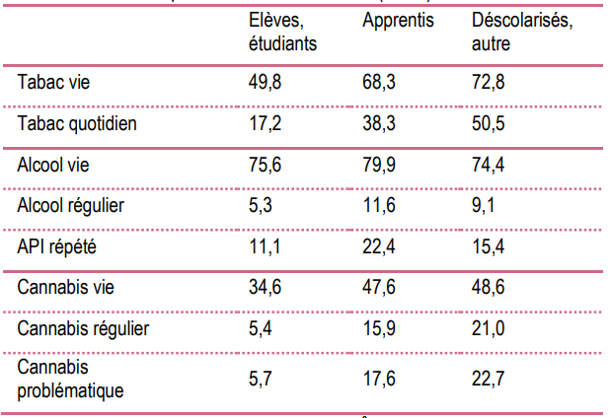
Des usages de produits psychoactifs plus élevés chez les jeunes apprentis ou sortis du système scolaire
Les jeunes scolarisés ont toujours des usages moins élevés que les jeunes apprentis ou déscolarisés, quel que soit le niveau d’usage
Les différences sont plus marquées pour les usages réguliers ou intensifs
Ex : usage régulier de cannabis 4 fois plus élevé chez les jeunes déscolarisés que les scolarisés et écart plus marqué pour usage problématique Ex : tabac quotidien 3 fois plus élevé chez les jeunes non scolarisés que chez les scolaires
Consommations à 17 ans selon la situation scolaire et professionnelle en Île-de-France, 2017 (en %)
Source : Escapad 2017, OFDT, exploitation ORS Île-de-France
Notes:
Alcool, cannabis réguliers : au moins 10 usages au cours des 30 derniers jours
Tabac régulier : au moins une cigarette par jour
La littératie en santé est reconnue être un élément déterminant de la santé publique. On entend par ce terme la motivation et les compétences des individus à accéder, comprendre, évaluer et utiliser l'information en vue de prendre des décisions concernant leur santé.

Slide 8
Une contraception efficace moins souvent utilisée par les femmes moins favorisées
91,4% utilisent une méthode efficace (57% pilule, 22% préservatif, 12% autres méthodes médicales), 4% une autre méthode, 5% aucune.
% d’utilisatrices d’une méthode efficace moins élevée chez les femmes moins favorisées (1er tercile, chômeuses, niveau de diplôme inférieur)
Utilisation d’une méthode de contraception efficace chez les femmes de 15-25 ans* sexuellement actives dans les 12 mois précédant l’enquête, Île-de-France, Hors Île-de-France, 2016
*Ayant des rapports hétérosexuels, non enceintes et ne souhaitant pas concevoir, sans problème de stérilité avéré dans le couple.
Source : Baromètre santé 2016, Santé publique France, exploitation ORS Île-de-France
Notes:
Contraception efficace : ensemble des méthodes contraceptives pour lesquelles le taux de grossesses non désirées pour 100 femmes pendant la 1ère année d’utilisation, telle qu’utilisée couramment, est inférieur à 25% : implant, vasectomie, ligature des trompes, DIU, injections hormonales, anneau vaginal, patch contraceptif, diaphragme, cape cervicale, préservatif masculin ou féminin.
Autres méthodes médicales : patch contraceptif, anneau vaginal, injection hormonale, contraception d’urgence
Autres méthodes : crèmes spermicides, ovules, éponges, retrait, soit 4%.

Slide 9
Les grossesses non prévues plus élevées chez les jeunes femmes moins favorisées
Grossesses non prévues au cours des 5 dernières années chez les femmes de 15-25 ans ayant déjà eu des rapports hétérosexuels, Île-de-France, Hors Île-de-France, 2016
Source : Baromètre santé 2016, Santé publique France, exploitation ORS Île-de-France
13,3% des Franciliennes ont eu une GNP au cours des 5 dernières années, sans différence avec le reste de la France, et stable entre 2010 et 2016.
L’IVG représentait l’issue majoritaire
% de GNP plus élevés chez les femmes aux revenus plus faibles (1er tercile), au chômage ou de niveau de diplôme inférieur
Notes:
Résultats concordants avec une publication spécifique sur les grossesses non prévues chez les femmes de 15-49 ans réalisée par l’ORS à partir du Baromètre 2016/

Slide 10
Un recours à l’IVG en baisse chez les mineures mais en augmentation chez les 18-24 ans
Chez les 15-17 ans : IVG en baisse, de 11,3 à 4,7 p.1000 en Île-de-France entre 2012 et 2022. Taux < moyenne nationale en 2022 (5) (alors qu’il était parmi les plus élevés de France en 2012). Les écarts entre départements se réduisent
Chez les 18-24 ans, taux en baisse puis augmentation presque partout. Taux les plus élevés dans 4 départements (93, 95, 77, 91) et les plus faibles dans le 75, 78, 92.
En population globale, taux francilien parmi les plus élevés de France
Recours à l’IVG entre 2012 et 2022
15-17 ans
18-24 ans
Sources : SNDS (exploitation ARS Île-de-France) pour les données IVG jusqu'à 2015 ; SNDS (exploitation ORS-Île-de-France) pour les données IVG 2016 à 2023 ; Insee RP.
Notes:
Baisse chez les mineures liée au recul des grossesses (désirées ou non) et non pas une difficulté d’accès à l’IVG.
=> Facilité accès pilule du lendemain, gratuité des mesures contraceptives, actions d’éducation sexuelles et affectives, etc.

Slide 11
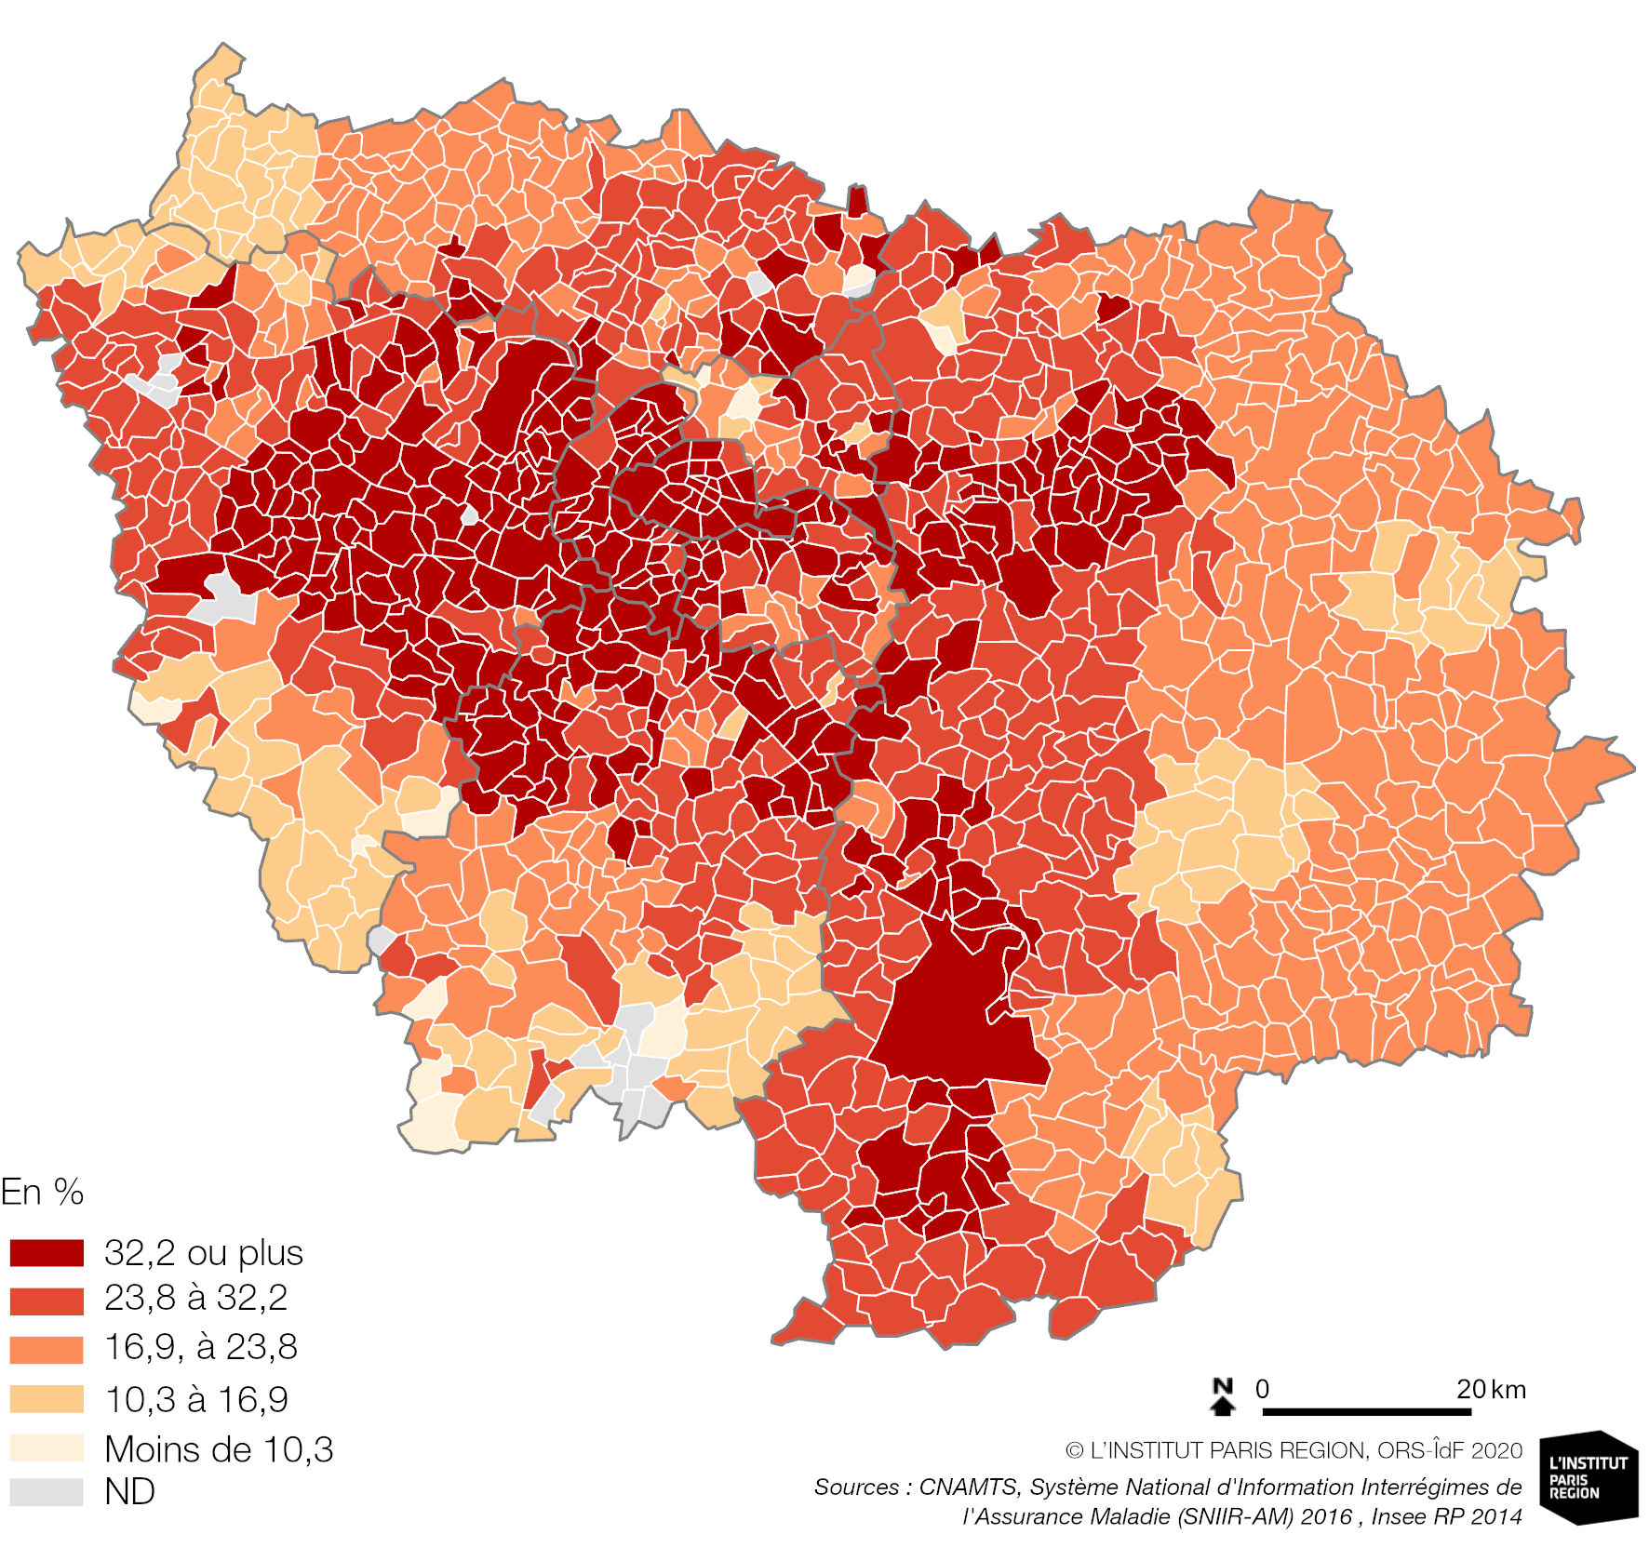
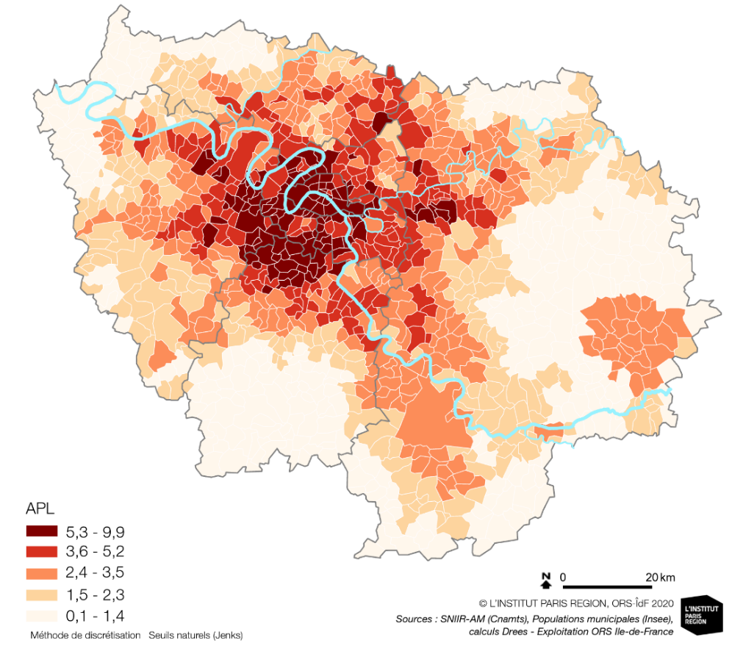
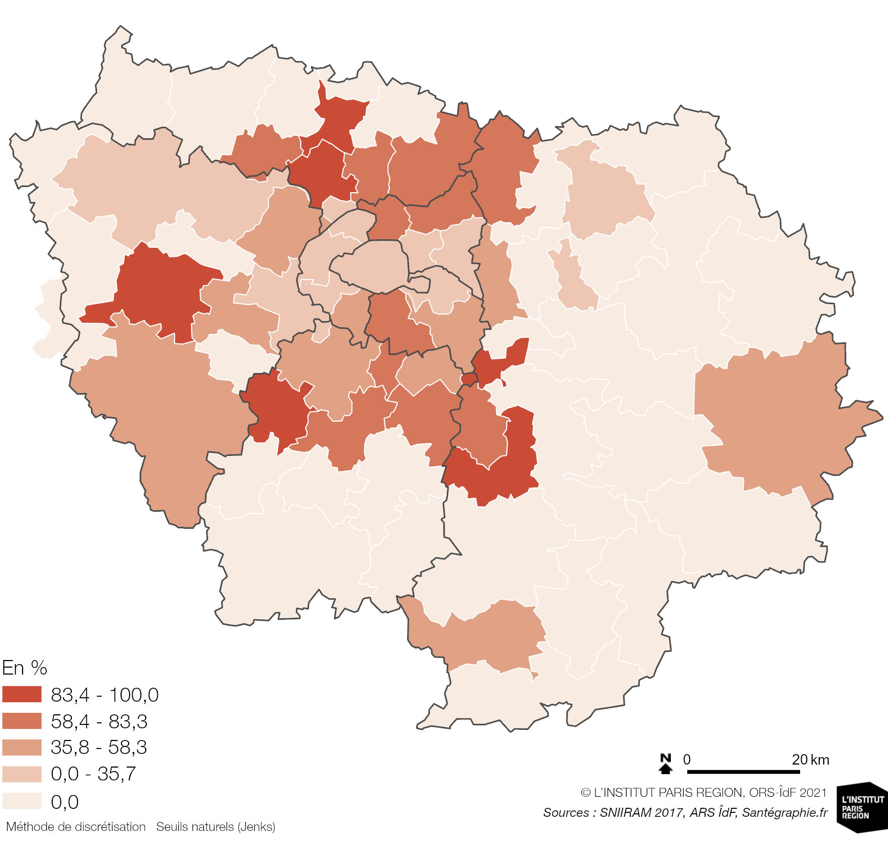
Recours aux soins : Pédiatrie
% des 0-10 ans ayant consulté un pédiatre au moins 1 fois dans l’année
Recours aux soins de ville proportionnel à l’offre disponible
Disparités territoriales dans le recours aux soins aux (MG, Pédiatres, dentaires, ophtalmo etc.)
Recours plus important dans les territoires favorisés (++ Paris) et moindre loin de Paris
Mais une offre en secteur 1 moins abondante
% pédiatres (libéraux ou exercice mixte) exerçant en secteur 1 et en cabinet principal
APL pédiatres libéraux 2022

Slide 12
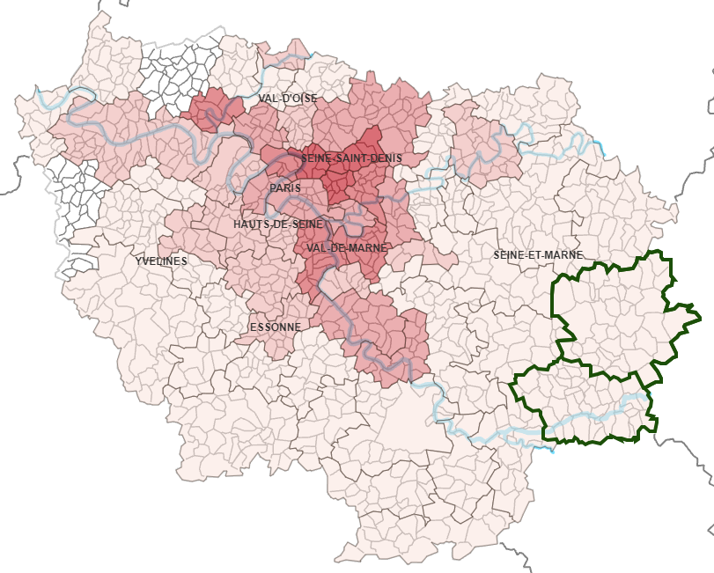
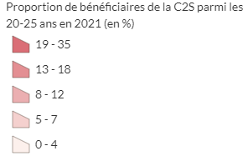
Des taux de bénéficiaires de la complémentaire santé solidaire (CSS) plus élevés dans certains territoires
Proportion de bénéficiaires de la C2S, CMU-C, ACS parmi les 20-25 ans en 2021 dans les EPCI (en %)
Sources : SNDS 2021, exploitation ORS-Île-de-France
Notes:
Baisse chez les mineures liée au recul des grossesses (désirées ou non) et non pas une difficulté d’accès à l’IVG.
=> Facilité accès pilule du lendemain, gratuité des mesures contraceptives, actions d’éducation sexuelles et affectives, etc.

Slide 13
Conclusion
L’Île-de-France est riche de plus de 2 millions de jeunes de 12-25 ans, représentant 18% de la population francilienne,
Qui sont globalement en bonne santé
Mais dont certains aspects alertent, avec des conséquences à court, moyen ou long terme : santé mentale, obésité, sommeil et utilisation des écrans, prises de risque dans la sexualité
Des constants encourageants (baisse des consommations de produits psycho-actifs)
Une santé pas plus mauvaise que dans le reste de la France, sauf pour certains indicateurs (notamment risque de dépression, obésité, IVG)
Les indicateurs très marqués par les inégalités sociales et des zones de fragilité socio-économique mettent en évidence les situations d’inégalités sociales de santé et la vulnérabilité de certaines populations

Slide 14
MERCI DE VOTRE ATTENTION
Etudes disponibles sur www.ors-idf.org

Slide 15

